Slide 1
HTML – 01 웹 프로그래밍 기초

Slide 2
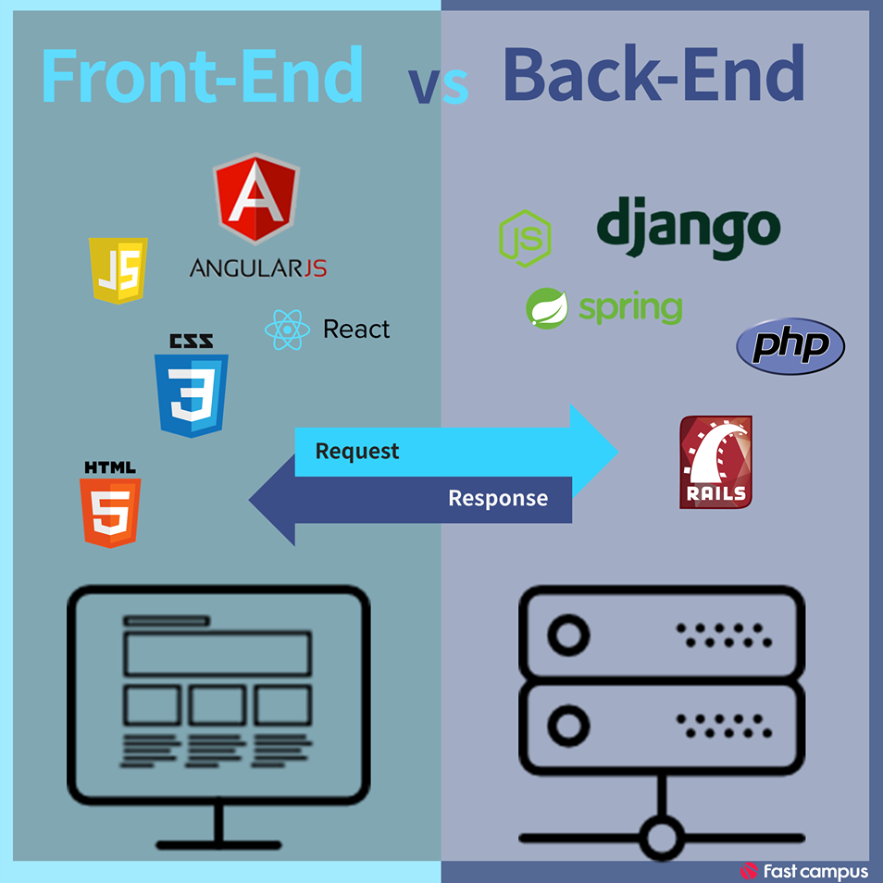
화면을 웹 페이지로 표시하고,
사용자가 원하는 기능을 수행하도록 지원
DB나 인터페이스 등을 통해
시스템 구성 실체에 접근

Slide 3
Web 개발분야 직업분류
Front-end
개발자
Back-end
개발자
웹 디자이너
웹 퍼블리셔
포토샵 일러스트
JSP
JAVA Spring
HTML CSS jQuery JavaScript
Front + Back = Full Stack

Slide 4

인터넷과 웹(WWW)
인터넷
＇inter-network＇에서 시작.
전 세계 컴퓨터를 하나로 연결하는 거대한 컴퓨터 통신망(컴퓨터끼리의 네트워크)
클라이언트와 서버로 구성.
TCP/IP(표준인터넷 프로토콜의 집합)라는 기본 프로토콜을 통해 제공
인터넷 서비스의 종류 : WWW(웹), E-Mail(전자우편), FTP(파일전송), Telnet(원격접속) 등
웹(WEB)
인터넷에 연결된 컴퓨터를 통해 사람들이 정보를 공유할 수 있는 공간
WWW(World Wide Web), W3 이라고 부르기도 함
인터넷을 사용하기 쉽도록 하이퍼텍스트와 그림을 통해 모든 서비스를 이용할 수 있도록 만든 것
웹 구성의 3요소
HTTP(Hyper Text Transfer Protocol)라는 문서 전송 프로토콜(규약)
HTML(Hyper Text Markup Language)이라는 문서 형태
URI(Uniform Resource Identifier)라는 통합 자원 식별자
URL(Uniform Resource Locator) : 자원의 위치 ⊂ URI

Slide 5
URI/URL
URL은 자원의 위치를 나타내 주는 것이고 URI는 자원의 식별자인데
http://www.naver.com/index.html?page=1232950&id=776
http://www.naver.com/ 서버에 위치한 index.html 페이지는
query string인 page의 값에 따라 여러가지 화면 결과를 나타나게 된다.
URL은 index.html의 위치를 표기한 http://www.naver.com/index.html 까지이다.
하지만 사용자가 원하는 정보에 도달 하기위해서는
?page=1232950&id=776라는 식별자(Identifier)가 필요한 것이다.
따라서 엄격히 구분하자면 위의 http://www.naver.com/index.html?page=1232950&id=776 주소는 URI이고,
식별자가 빠진 http://www.naver.com/index.html를 URL이라고 하는 것이다.

Slide 6
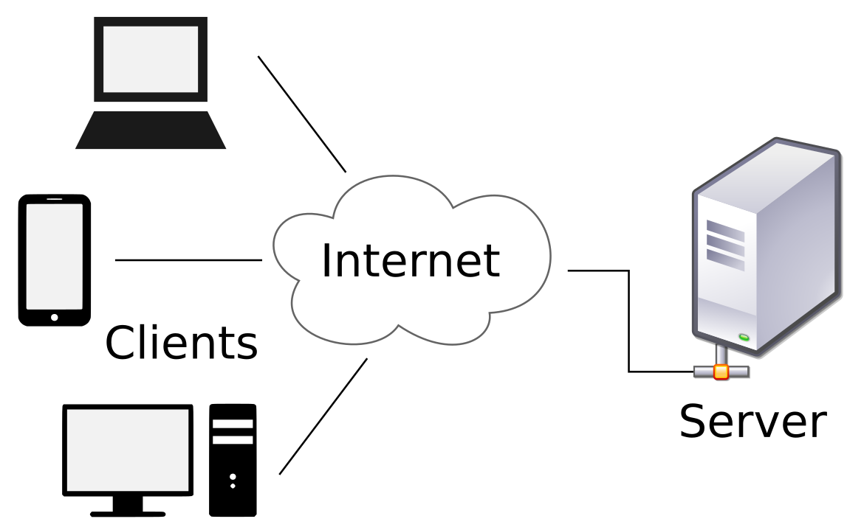

WWW의 동작원리
HTML문서

Slide 7


웹 브라우저
웹 서버로부터 가져온 정보를 볼 수 있도록 돕는 응용 SW
HTML 문서를 읽어서 눈에 보이는 웹 페이지를 만든다.

Slide 8
클라이언트와 서버
2가지의 기본 프로토콜
클라이언트가 서버로 전달하는 메시지 HTTP Request(요청)
요청에 대한 서버의 답변 HTTP Response(응답)
HTML문서
HTTP Request
HTTP Response

Slide 9
HTML
HTML(Hyper Text Markup Language)은 웹 페이지를 기술하기 위한 마크 업(markup) 언어
마크 업(markup) 언어 :문서가 화면에 표시되는 형식을 나타내거나 데이터의 논리적인 구조를 명시하기 위한 규칙들을 정의한 언어의 일종
컨텐츠가 없는 태그는 종료 태그가 없음
HTML 요소(Element)
<html>Hyper Text Markup Language</html>
시작 태그
컨텐츠
종료 태그

Slide 10

HTML의 역사
팀 버너스리(Tim Berners-Lee)에 의하여 개발
인터넷의 아버지
URL, HTTP, HTML 최초 설계
1989년 CERN의 연구자들이 문서를 공유할 수 있는 월드 와이드 웹의 하이퍼텍스트 시스템을 고안하여 개발
1990년 최초의 하이퍼텍스트 브라우저와 편집기를 개발
차세대 웹 기술인 시맨틱 웹 기술의 표준화 작업 중

Slide 11
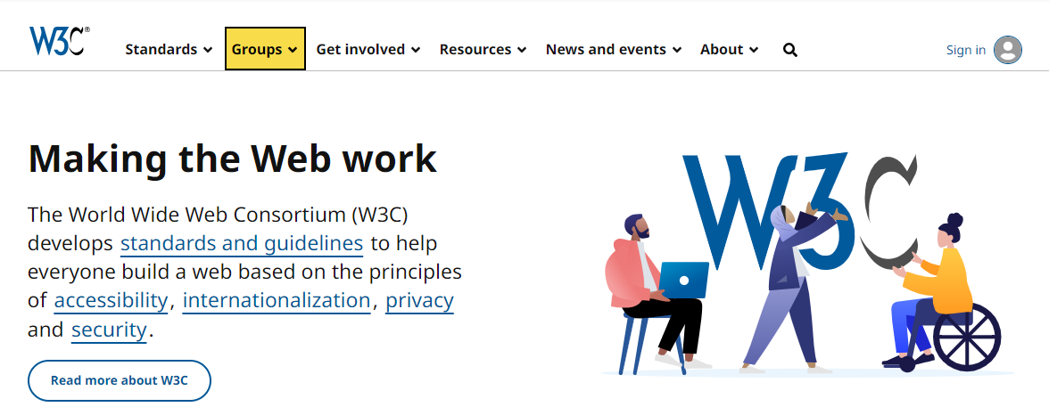
W3C
World Wide Web Consortium의 약자
웹 표준화를 추진하는 교육/연구기관 및 관련 회사들의 단체
팀 버너스 리를 중심으로 1994년에 설립
웹의 프로토콜과 가이드라인을 개발
홈페이지는 http://www.w3.org
HTML, CSS 검사기능 제공(validator)

Slide 12
HTML 버전
버전 | 공개일 | 내용
HTML(1.0) | 1991 | 팀 버너스 리가 WWW를 발표하며 내놓은 최초의 HTML 버전
HTML 2.0 | 1995.11.24 | 최초 표준 지정. 1.0V에 파일 업로드, 프레임, 테이블, 이미지 맵, 국제화 기능이 추가되며 널리 알려지기 시작
HTML 3.2 | 1997.1.14 | 표준화 작업을 담당하는 W3C에서 나온 버전
HTML 4.0 | 1997.12 | Strict, Transitional, Frameset의 3가지 문서 형태를 지원
HTML 4.01 | 1999.12 | 비주얼 태그가 모두 비권장으로 지정되며, 기존 비주얼 태그는 CSS로 빼서 사용할 것을 권장
XHTML 1.0 | 2000.1.26 | HTML4.01을 XML형식으로 포팅한 버전
XHTML 1.1 | 2001.5.31 | XHTML의 가장 최신 버전이지만, 지나치게 엄격한 문법과 HTML5의 최종 권고안 확정으로 인해 거의 사용되지 않음
XHTML 2.0 |  | XHTML1.1을 잇는 차기 버전이었으나, 2008년 HTML5로 방향이 선회되며 중단된 버전
HTML5 | 2014.10.28 | HTML의 최신 버전으로서 완전 표준화

Slide 13

HTML5
HTML5는 HTML의 새로운 표준
W3C와 WHATWG (Web Hypertext Application Technology Working Group)의 협동 작업
완전한 CSS3 지원
비디오와 오디오 지원
2D/3D 그래픽 지원
로컬 저장소 지원
웹 SQL 데이터베이스 지원
웹 애플리케이션 지원

Slide 14


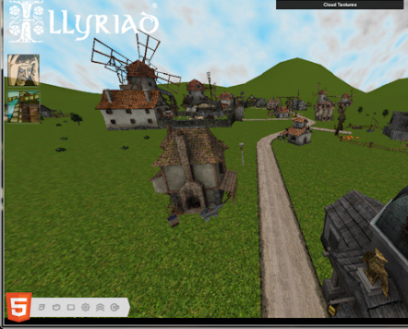
HTML5 멀티미디어
웹 브라우저에서 비디오나 오디오를 재생
예전 방법 : 어도비(adobe)의 플래시
HTML5 : <audio>, <video> 태그를 이용해서 지원
그래픽을 위한 캔버스 요소 지원
벡터 그래픽스를 지원하는 SVG(Scalable Vector Graphics)
WebGL 3D를 이용한 3차원 그래픽 지원

Slide 15
HTML5의 신기능
오프라인 웹 애플리케이션
- 네트워크가 연결되지 않은 상태에서도 실행 가능
드래그 앤 드롭(Drag-and-drop)
- 요소들을 마우스로 끌어서 넣을 수 있음
웹 스토리지(Web Storage)
- 쿠키를 대체할 수 있는 웹 저장소 기능 제공
위치 정보(Geolocation) 제공
- 지도 기능
웹 SQL 데이터베이스(Web SQL Database)
파일 API 지원
- 파일 업로드와 파일 관리 기능 제공
웹 소켓(Web Socket) API 제공
- 서버와 브라우저 간의 양방 향 통신 기능 제공

Slide 16
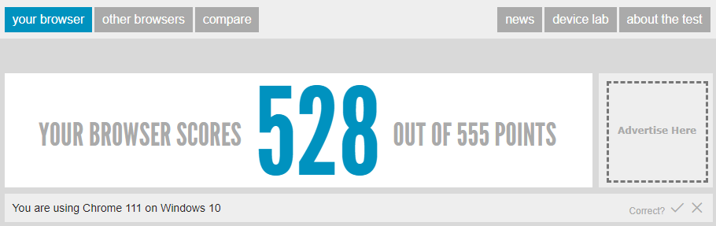
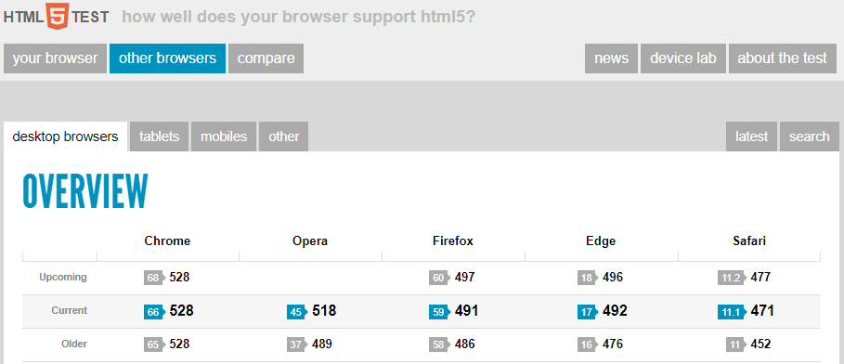
HTML5 지원 여부
http://html5test.com

Slide 17
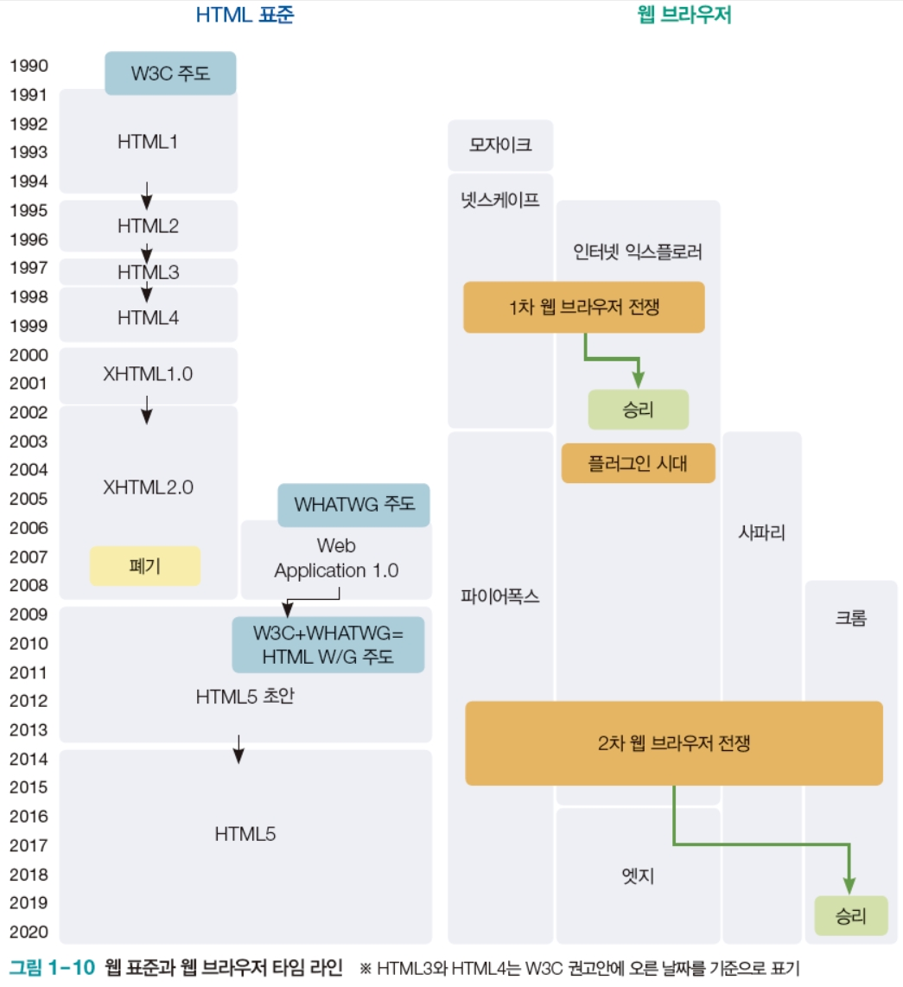






Slide 18
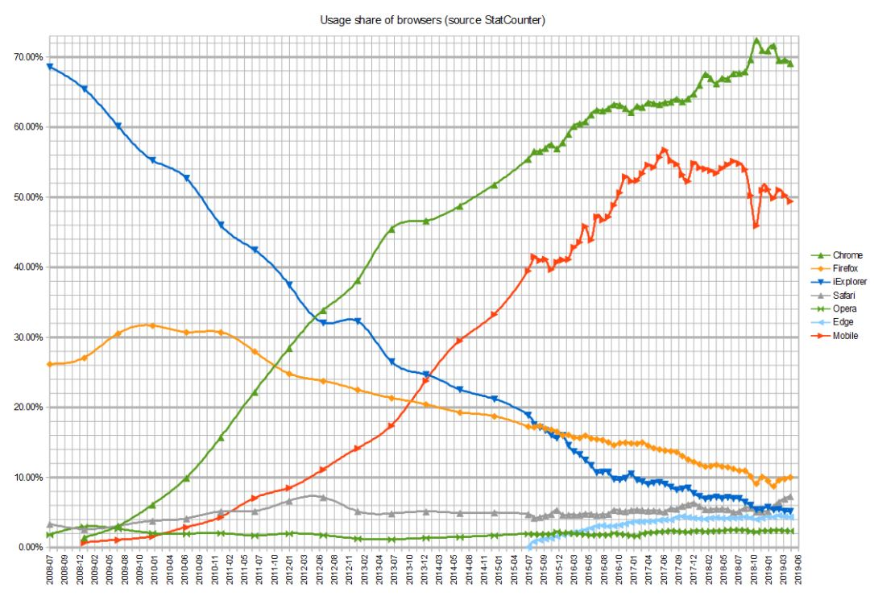
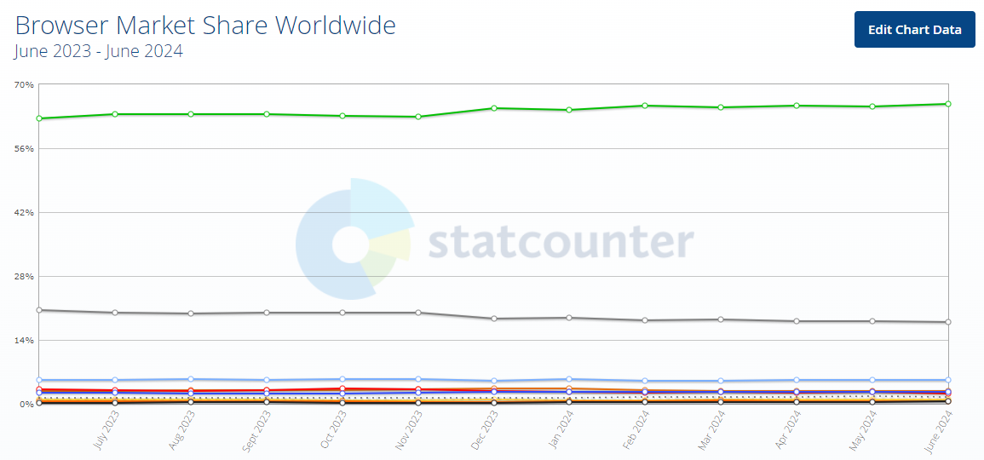
웹 브라우저

Slide 19
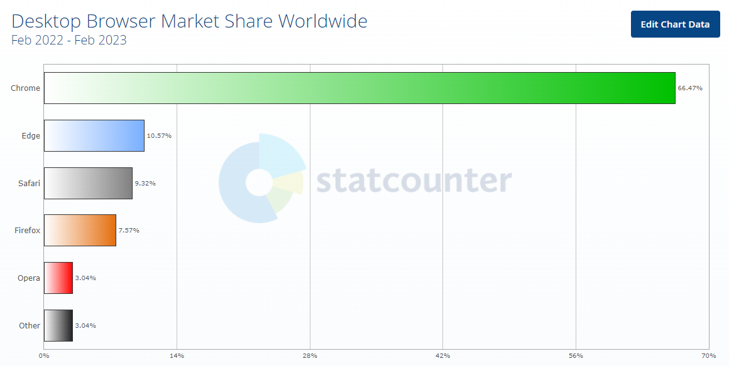
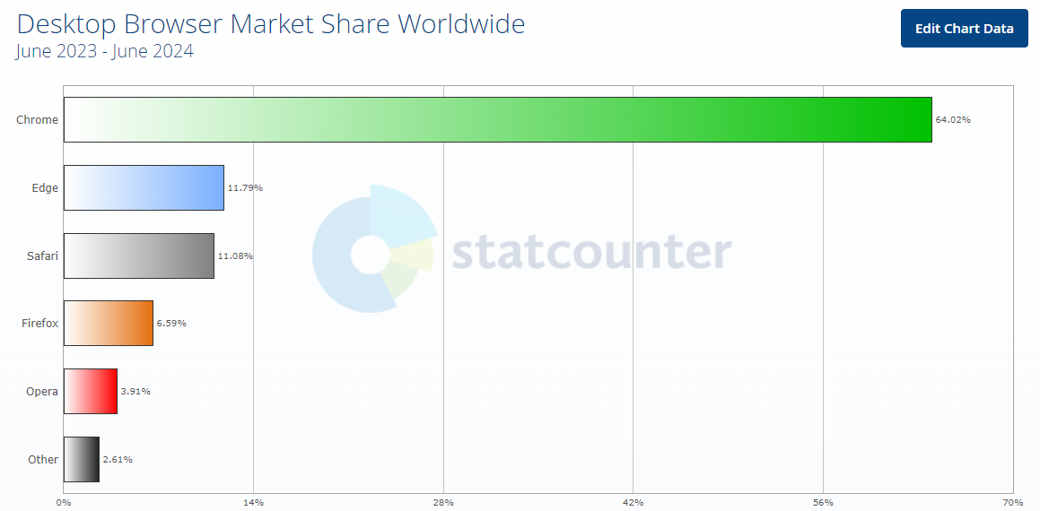
웹브라우저 점유율(전세계)

Slide 20
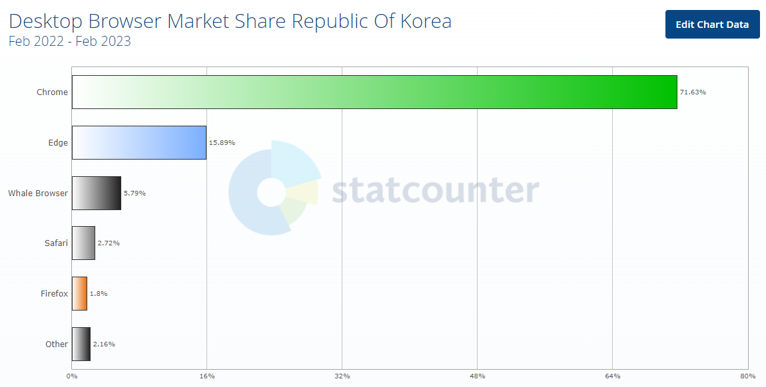
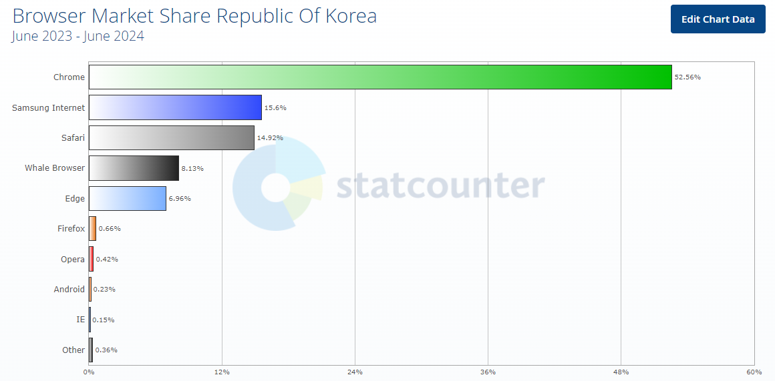
웹브라우저 점유율(대한민국)

Slide 21
웹 브라우저의 사용
다양한 웹 브라우저에서 어떤 브라우저를 사용해야 할까?
정답은 없다.
사용자로서 개인적으로 좋아하고 편하다고 생각하는 브라우저를
사용하면 된다.
하지만 공통된 표준의 HTML과 CSS도 브라우저마다 지원하는 정도가 조금씩 다르다.
따라서 현재 다양한 브라우저가 존재하는 만큼 사용자에게
배포되는 HTML문서를 작성할 때는 여러 브라우저를 사용해
다양한 환경에서 테스트해야 한다.

Slide 22

HTML5+CSS3+Javascript
웹 페이지의 내용은 HTML5로 작성
웹 페이지의 스타일은 CSS3로 지정
웹 페이지의 상호작용은 자바스크립트로 작성

Slide 23
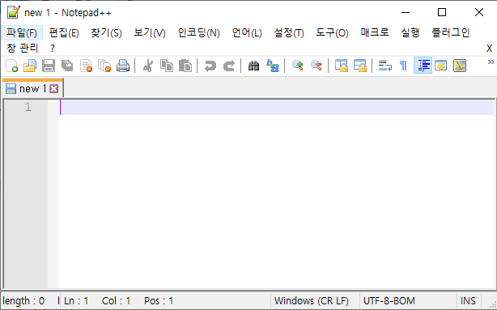
HTML 편집기
메모장, UltraEdit, EditPlus, eclipse,
Visual Studio 2012 Express for Web, Notepad++

Slide 24
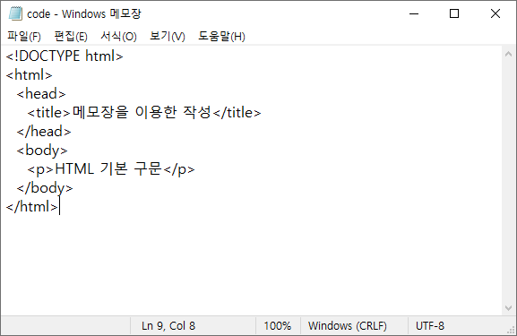
메모장을 이용한 HTML 작성
메모장에 HTML의 기본 구문을 입력한다.

Slide 25
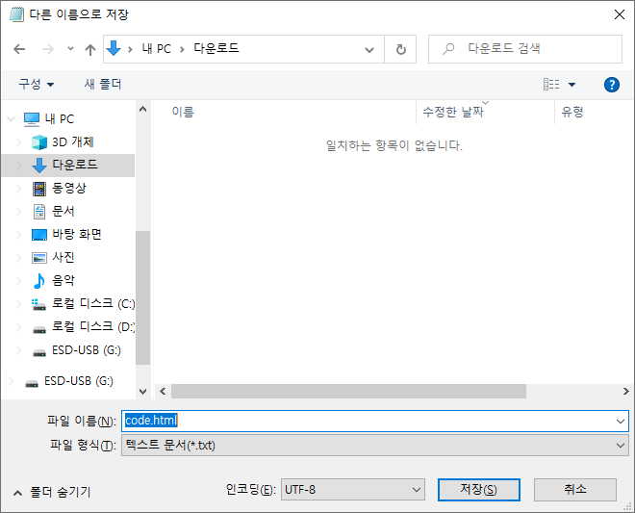
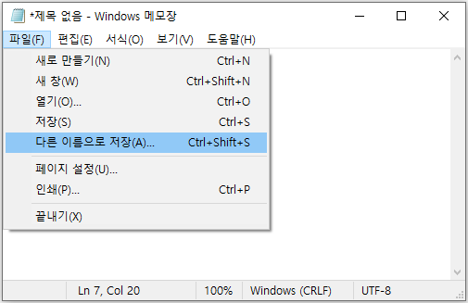
메모장을 이용한 HTML 작성
입력된 내용(HTML 코드)을 파일로 저장한다.
* [파일] → [다른 이름으로 저장] 선택 후 파일 이름 작성
* ‘.html’ 확장자를 붙여서 저장 (예시: code.html)

Slide 26
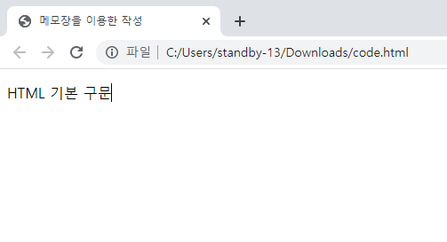
HTML 파일 실행
저장된 HTML 파일을 더블클릭하여 실행한다.

Slide 27
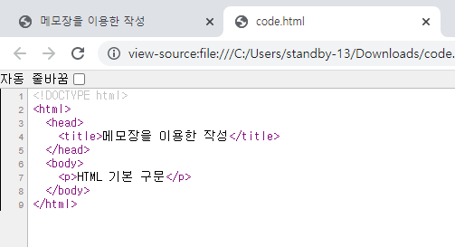
HTML 소스 보기
마우스 오른쪽 버튼을 누르고 [페이지 소스 보기] 메뉴를 선택하면 현재 페이지의 HTML 소스를 볼 수 있다.

Slide 28
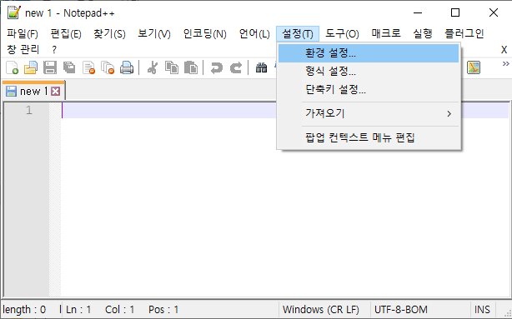
Notepad++
환경설정

Slide 29
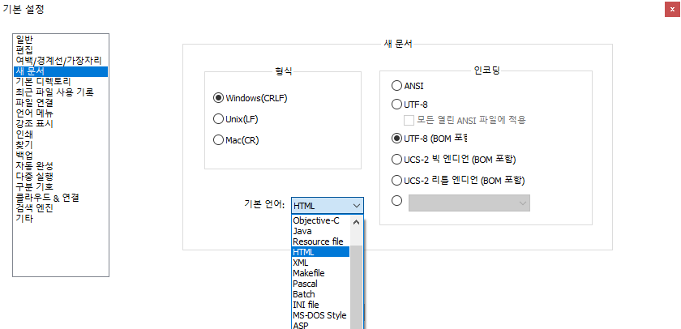
Notepad++
왼쪽에서 새문서를 선택하고 프로그래밍언어는 HTML, 인코딩은 UTF-8을 선택한다.

Slide 30
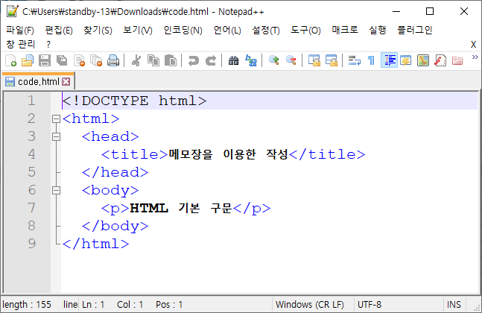
Notepad++
소스 변경

Slide 31
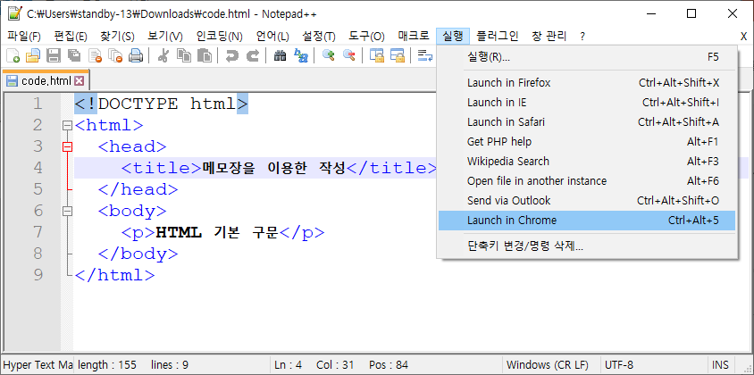
Notepad++
실행(브라우저가 설치되어 있을 경우 실행된다.)

Slide 32
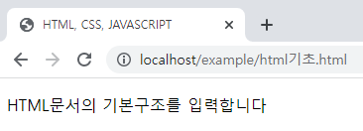
HTML 문서의 기본 구조
<!DOCTYPE html>
<html>
<head>
<title>WEB 기초</title>
</head>
<body>
<p>HTML문서의 기본구조를 입력합니다</p>
</body>
</html>

Slide 33
<!DOCTYPE> 선언
문서 형식 선언 (Document Type Definition)
HTML의 종류와 버전을 지정하고 브라우저에 알리는 역할로 문서 최 상단에 위치해야 하며 <html>태그를 정의하기 전 먼저 선언되어야 함
HTML5
HTML 4.01
XHTML 1.0
<!DOCTYPE html>
<!DOCTYPE html public "-//W3C//DTD HTML 4.01 Transitional//EN" "http://www.w3.org/TR/html4/loose.dtd">
<!DOCTYPE html public "-//W3C//DTD XHTML 1.0 Transitional//EN" "http://www.w3.org/TR/xhtml1/DTD/xhtml1-transitional.dtd">

Slide 34
유니코드/UTF-8
인코딩 : 문자를 어떻게 처리할지에 대한 약속
컴퓨터가 어떤 글자를 만났을 때 얼만큼씩 읽고, 출력하는지 미리 말해주는 것이다.
아스키코드 : 128개의 문자조합을 제공하는 7비트 부호
알파벳, 숫자, 특수기호, 그 외 컴퓨터에 필요한 몇 가지만이 정의되어 있어서
점차 여러 나라에서 컴퓨터를 사용하게 되고 통신이 발달하다보니 기존의 아스키 인코딩보다
더 많은 문자들을 정의한 새로운 인코딩이 필요해짐
유니코드(Unicode) : 각 나라별 언어를 모두 표현하기 위해 나온 코드
사용중인 운영체제, 프로그램, 언어에 관계 없이 고유한 코드 값을 제공하는 새로운 개념의 코드
영어를 표현할 때는 1바이트, 한글을 표현할 때는 2바이트, 다른 특수문자를 표현할 때는 3바이트를 표현하는 가변적인 표현의 문제
위의 문제점을 보완하기 위해 유니코드에는 다양한 인코딩 방식이 존재한다.
유니코드의 인코딩 방식으로는 USC-2, USC-4, UTF-7, UTF-8, UTF-16, UTF-32 등이 있다
UTF-8에서는 유니코드 한 문자를 나타내기 위해서 1바이트에서 4바이트까지 사용하고 이를 가변길이 인코딩 방식이라고 한다.
아스키코드의 문자들은 1바이트로 하나의 문자를 표현할 수 있는데, 모든 문자를 4바이트로 표현하는 것은 지나친 저장소의 낭비가 된다. 따라서 아스키코드로 표현 가능한 것들은 1바이로 표현하고 그 이외의 문자는 2바이트 이상을 사용하는 방식이 UTF-8 방식이다.

Slide 35
요소(element)
시작 태그, 콘텐츠, 종료 태그로 정의된 문서 구성 요소
콘텐츠가 없는 빈 요소는 종료 태그가 없음(ex. <br>)
시작 태그(start tag)
콘텐츠
종료 태그(end tag)
<title>WEB 기초</title>
요소(element)

Slide 36
속성(Attribute)
요소에 대한 추가적인 정보 제공
속성은 시작 태그에 name=“value” 형태로 정의한다.
속성 이름
속성의 값
<a href="http://www.ddit.or.kr">대덕인재개발원</a>
속성(attribute)

Slide 37
HTML 주석
HTML 코드를 설명하는 글로 개발 시 많은 도움을 줌
브라우저에 표시되지 않음
<!-- 해당 코드에 대한 설명을 주석으로 삽입합니다. -->
<!DOCTYPE html>
<html>
...

Slide 38
HTML 문서 작성시 주의사항
HTML 문서는 대소문자를 가리지 않으므로 Head, HEAD, HeaD, head 등 어떠한 형태로 써도 무방하나 되도록 보기 편하고 수정이 용이하도록 소문자로 통일해서 쓰는 것이 좋음
시작 태그와 종료 태그를 먼저 쓰고 그 안에 내용을 넣는다.
HTML 문서를 정의할 때 들여쓰기(indent)에 주의한다.

